Slide 1
بسم الله الرحمن الرحيم غرفة صناعة عمان معهد إيجابي
إدارة الإنتاج وتخطيط الإحتياجات
اليوم الثالث
إعداد وتقديم: نديم أسعد
17-19 حزيران2013

Slide 2
إدارة النتائج وتحديد الإحتياجات
من أهم وظائف الإدارة ..التعامل مع النتائج..إدارة النتائج..
... جعلها قابلة للقياس.
قياسها.
ضبطها ( السيطرة عليها ).
العمل على تحسينها.
إستثمار النتائج
تحديد الإحتياجات.

Slide 3
اليوم الثالث
إدارة النتائج
قياس الأداء.
تحديد الأهداف.
رصد الإنحراف.
التصحيح.
التحسين.
التقارير.
تخطيط إحتياجات الانتاج.

Slide 4
الجزء الأول: قياس النتائج
الإنتاج:
كمية الإنتاج
الإنتاج التراكمي
مقارنات

Slide 5
قياس النتائج
الجودة:
نسبة التوالف.
نسبة النخب الثاني.
نسبة النخب الأول.
نسبة النخب الأول من المحاولة الأولى.

Slide 6
قياس النتائج
الموارد البشرية:
الغياب.
الإستقالات والمفصولين.
العقوبات.

Slide 7
قياس النتائج
الأداء المالي:
الأرباح.
العائد على الإستثمار.

Slide 8
قياس النتائج
رضى الزبائن:
عدد الشكاوي.

Slide 9
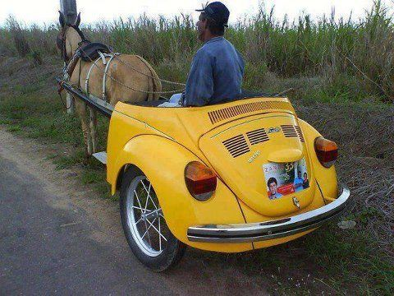
الجزء الثاني: تحديد أهداف
وهو رقم أو نسبة مئوية يراد تحقيقها.
وقد يكون هدف مرحلي.
مثل تحديد كمية الإنتاج اليومي المطلوب من خط إنتاج.
مثل نسبة النخب الثاني المسموح بها بإنتاج خط إنتاج.

Slide 10
كيف يتم تحديد الأهداف؟.
هناك ثلاث طرق لتحديد الهدف المطلوب:
بالتجربة والخبرة.
بالمقارنة مع أوضاع مشابهة.
بإجراء حسابات الكفائة أو الربح.

Slide 11
محاذير إحتساب الكفاءة
ينبغي أن لا تتسبب بخسارة – يجب أن يحقق بلوغها ربح.
ينبغي أن تساهم في تحقيق الغايات العامة للمؤسسة.
ينبغي أن لا تكون غير قابلة للتحقيق.

Slide 12
لماذا تحدد الأهداف؟.
المسائلة.
الخطط – الموازنة السنوية.
التخطيط وتوقعات المستقبل.
التسعير.
إحتساب التكاليف.
إحتساب مدة تسليم طلبية.
المكافئة.

Slide 13
الجزء الثالث: رصد الإنحرافات
من بين وظائف الإدارة عموماً وإدارة الإنتاج خصوصاً..
.. المتابعة.
والمتابعة تهدف إلى رصد الإنحرافات.. رصد التراجعات.

Slide 14
الإنحرافات
Variations, variability, deviation
وهي الخروج عن المألوف..
.. على إعتبار أن المألوف هو ..
تحقيق أهداف الإنتاج – إنتاج كميات كما هو مطلوب.
الحصول على جودة حسب المستويات المقبولة.
تحقيق النتائج المالية المتوقعة.
تسجيل نسبة حضور عمال مقبولة.
....

Slide 15
الإنحرافات
إدارة الإنتاج ينبغي أن تتابع دراسة التقارير..
.. وأن تلاحظ أي إنحراف عن المسار
وأن تميز بين ما هو إنحراف طارئ..
.. وإنحراف مزمن ..جاء ليبقى.
والتعامل مع كل حالة كما ينبغي.

Slide 16
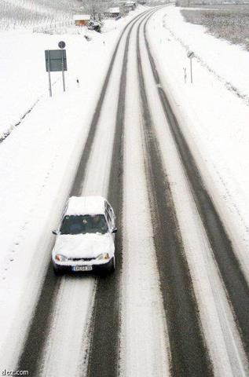
الجزء الرابع: الخطة التصحيحية
العمل على مقاربة النتائج للأهداف.
من أهم وظائف ادارة الإنتاج اليومية هو العمل على تحقيق الأهداف المطلوبة وتخطيها.
من خلال:
بناء القدرة على تحقيق الأهداف.
التعامل مع الإنحرافات والتراجعات.

Slide 17
العمل على مقاربة النتائج للأهداف
تحليل الأسباب التي تمنع تحقيق الأهداف.
إستخدام أداة: تحليل المسببات الجذرية
إستخدام أداة: جدول عظام السمكة

Slide 18
تحليل المسببات الجذرية
RCA, Root Cause Analysis
وهو أداة تستخدم لمعرفة مسببات مشكلة التي ينبغي التعامل معها لحل المشكلة.
من المعروف أن لكل مشكلة سبب أو أكثر ..
.. وهذا السبب هو مشكلة بحد ذاتها..
.. وهكذا .. إلى أن يتم التوصل إلى سبب أو أكثر من المجدي التعامل معه بحيث يترك أثر إيجابي على المشكلة قيد البحث.

Slide 19
تحليل المسببات الجذرية
مثال:
المشكلة: تدني الإنتاج في المصنع.
السبب: تزايد الغياب.
السبب: البرودة الشديدة في قاعة الإنتاج.
السبب: تشغيل أجهزة التدفئة لساعات أقل.
السبب: قرار خفض مصاريف إتخذته الإدارة.
حل المشكلة: إلغاء القرار -- هنا لا يعنينا سبب إتخاذ القرار

Slide 20
جدول عظام السمكة
Fish Bone Diagram
ويتكون من جدول يشبه الهيكل العظمي لسمكة.
بحيث يشير الرأس إلى المشكلة.
والجسم إلى ستة مجموعات أو عناصر رئيسية تتضمن أسباب محتملة للمشكلة.
يتفرع عن كل عنصر مسببات رئيسية ويتفرع عنها مسببات فرعية.

Slide 22
العناصر الرئيسية عادة ما تُحصر بـ :
المعدات
المواد
القوى البشرية
بيئة العمل
الطاقة
أساليب العمل ( النظم )
وسائل القياس – يمكن ضمها تحت النظم.
المهارات – يمكن ضمها تحت القوى البشرية.

Slide 23
مثال
المشكلة: تراجع الجودة.
العنصر الرئيسي: المعدات.
مسبب رئيسي: كثرة الأعطال.
مسبب ثانوي: تراجع أداء الصيانة.
مسبب فرعي: تراجع دافعية فنيي الصيانة.
السبب: قرار بإيقاف العمل الإضافي.
.... يتم التعامل مع العناصر الرئيسية الأخرى .. فربما كان هناك أسباب أخرى...

Slide 24
الجزء الخامس: التحسين
تتبنى الإدارات الحكيمة – بعيدة النظر – سياسة التحسين المستمر.
على مبدأ وجود مجال للتحسين دائماً.

Slide 25
التحسين
يشمل التحسين مجالات عديدة..
المنتجات
الجودة
عمليات الإنتاج
معدات الإنتاج
مكان العمل
علاقات العمل
..

Slide 26
التحسين
هناك فلسفتان في التحسين:
الأولى: إعادة التصميم..re-design
الثانية: التحسين المستمر.. Continuous improvement

Slide 27
إعادة التصميم
ويسعى إلى إحداث تغيير جذري شامل وسريع.

Slide 28
التحسين المستمر
ويسعى إلى إحداث تحسينات طفيفة على الدوام بمشاركة جميع العاملين.

Slide 29
التحسين
يجب بناء قنوات وآليات للإستماع إلى مقترحات وآراء جميع العاملين.
ثم أخذ ما يمكن تطبيقه منها وترجمته إلى واقع عملي.
.. وعدم إغفال مكافئة صاحب الفكرة..!!

Slide 30
سبع نصائح للتحسين الذاتي
كن موضوعياً تقدم الحقائق على المشاعر وتتحمل المسئولية وتقوم بالمبادرة.
إبدأ واضعاً النهاية أمام عينيك.
إبني جدول أولوياتك جيداً.
فكر بمصلحة جميع الأطراف.
إعمل على أن تفهم أولاً ثم أن تُفهم.
Synergizeتعاون
عد جيداً لأي عمل تقدم عليه.

Slide 31
التحسين
من المفيد جداً أن تستوعب المفاهيم الأساسية التالية لـ:
التحسين.
التغيير.
التطوير.
.. وتؤمن بأهمية التحسين والتغيير وتصبح من مؤيديهما .

Slide 32
الجزء السادس: التقارير

Slide 33
في هذاالجزء
نستعرض أنواع التقارير.
تدريب على إعداد مختلف أنواع التقارير.
قياس نجاح التقارير.

Slide 34
التقارير
التقارير هي أداة إدارية للحصول على معلومات عن بعض جوانب أداء المؤسسة.

Slide 35
التقارير
أنواع التقارير:
تقارير شفهية وتقارير تحريرية
تقارير نصية وتقارير مجدولة
تقارير لمرة واحدة وتقارير دورية
تقارير خاصة مثل تلك المسماة ” تقارير إدارية ”
تقارير مالية وتقارير المخزون وتقارير الإنتاج وتقارير الجودة..

Slide 36
التقارير
يجب تحديد تخصص التقرير:
بالبعد التنظيمي ( خط الإنتاج س ، قسم ص )
بالبعد الزمني (تقرير يومي، شهري، تقرير يغطي فترة من..إلى..)
تحديد المتغيرات ( أبعاد عملية الإنتاج ) التي يُراد متابعتها.
تحديد وسائل القياس والمقارنة – أرقام ونسب مئوية.
حجم التفاصيل المبني عليها التقرير.

Slide 37
أهمية التقارير
منظومة التقارير مهمة جداً لأي مؤسسة.
ويعتمد نجاح المؤسسة على :
على حسن تصميم التقارير.
دقة محتوياتها.
وتفشي ثقافة الإستقادة القصوى منها.

Slide 38
تقارير الجودة
تقاس الجودة بـ:
عدد الأخطاء أثناء الإنتاج.
عدد الأخطاء بعد الإنتاج.
عدد القطع النخب الثاني.
عدد القطع التالفة.
عدد القطع التي تم تصليحها.
عدد أخطاء التغليف.

Slide 39
تقارير الإنتاج
خطوات بناء التقارير:
يقاس الإنتاج بإحتساب الكمية التي تم إنتاجها فعلياً..
ويقارن مع الهدف المحدد للفريق..ويعبر عنه بنسبة مئوية.
ويقارن مع إنتاج خطوط أخرى..
ويقارن مع إنتاج اليوم السابق..
ويقارن مع المتوسط منذ بداية المدة.
ويقاس الإنتاج كذلك بإحتساب كفاءة الخط مبنية على الإنتاج..
وتجري المقارنات بنفس الطريقة.
كما يمكن إحتساب التكلفة كمقياس للإنتاج.

Slide 40
تقارير المخزون
تعد تقارير المخزون لمعرفة الكميات المتوفرة من مدخلات الإنتاج المختلفة لغاية:
تعزيز المخزون المتناقص
لأغراض محاسبية

Slide 41
تقارير شؤون الموظفين
تعد تقارير شؤون الموظفين لإبراز جوانب محددة مثل:
الغياب.
الإستقالات.
الإجازات.
التعيينات.
ويعبر عنها كأرقام وكنسب مئوية.
وتقارن مع نتائج فترات مشابهة.

Slide 42
وسائل القياس والمقارنة
النسب المئوية.
مقارنة مع نتائج اليوم ( الشهر ) السابق.
مقارنة نتائج أشخاص وفرق تعمل تحت ظروف متشابهة.
مقارنة مع فترة سابقة مشابهة ( مقارنة الفصل الأول مع الفصل الأول من السنة السابقة ).
مقارنة مع أهداف موضوعة مسبقاً.
مقارنة مع خطة سنوية ( موازنة ).

Slide 43
عوامل نجاح التقارير
التصميم المناسب
الوضوح
الدقة
التوقيت الجيد – في الإعداد والإطلاع
التوزيع المدروس

Slide 44
التقارير المالية
هناك تقرير شهري ” قائمة الدخل ” يظهر فيه الأداء المالي للمصنع خلال المدة.
ويمكن إعداد تقرير يومي للمصنع ..
.. ويمكن إعداد التقرير لخط محدد لمعرفة أداءة المالي..
.. ويمكن إعداد التقرير لطلبية محددة لمعرفة جدوى الطلبية.
وهناك تقارير أخرى تتعلق بالتحصيل، توفر السيولة..

Slide 45
ورشة عمل
تصميم تقرير الإنتاج وحركة المواد.
تصميم تقرير متابعة الطلبيات.

Slide 46
الجزء السابع: التعامل مع النتائج
تحقيق المطلوب.
عدم تحقيق المطلوب.

Slide 47
إدارة النجاح
النجاح حالة يسعد لها الجميع.
وقد يحتفلوا بذلك.
لا يجوز أن يتوقف الأمر عند ذلك..

Slide 48
إدارة النجاح
ينبغي على الإدارة أن تقوم بما يلي:...
تحليل أسباب النجاح.
مكافئة المساهمين في النجاح ... بما يتناسب مع مقدار مساهماتهم.
إبتكار أساليب جديدة في المكافئة..
تقييم النتائج ” الناجحة ” كمياً .. وتفحص إذا ما كان من الممكن أن تكون النتائج أفضل..
تعميم التجربة على أقسام أخرى.

Slide 49
إدارة النجاح
تهدف إدارة النجاح إلى :
إدامة النجاح.
تعظيم النجاح.
إستثمار النجاح.

Slide 50
إدارة النجاح
أدوات إدارة النجاح:
تحليل الأسباب.
تعزيز عوامل النجاح.
تحييد العوامل السلبية.
التحفيز.

Slide 51
إدارة الإخفاق
يُفترض أن ينزعج الجميع عندما تخفق خطوط الإنتاج بتحقيق الأهداف المطلوبة منها.
وقد يغضب المدير.. وقد يصرخ .. وقد يصدر عقوبات..
.. لا يجوز أن يتوقف الأمر عند ذلك .. فهذا لا يضمن منع تكرار الإخفاق.

Slide 52
إدارة الإخفاق
ينبغي تحليل أسباب الإخفاق لمعرفة الأسباب الحقيقية.
قد تجد الإدارة عذراً كافياً للفريق يجعلها تتجاوز الوضع تماماً.
قد تجد الإدارة سبباً لمكافئة البعض – كيف ولماذا .. ؟..
قد تجد الإدارة ما يدعوها لمعاقبة بعض المتقاعسين.
قد تتوصل الإدارة إلى إستنتاجات تدعوها ألى ...
تدريب بعض العاملين.
إدخال ماكينة جديدة.
تغيير في عمليات الإنتاج.

Slide 53
إدارة الإخفاق
تهدف إدارة الإخفاق إلى ..
منع الإخفاق.
التقليل من أضرار الإخفاق.
الحد من آثار الإخفاق السلبية.

Slide 54
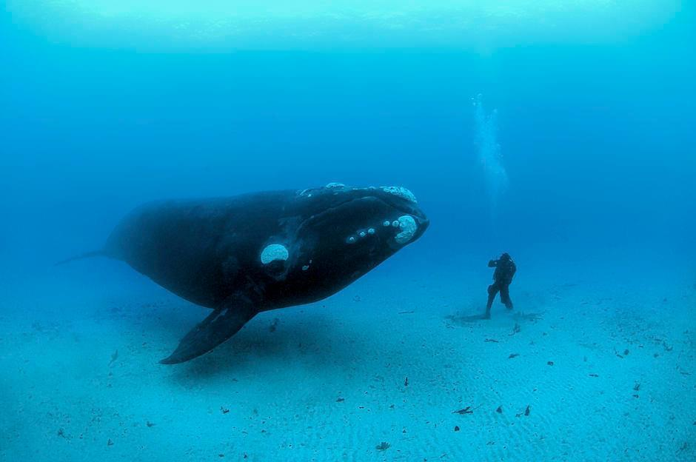
الجزء الثامن: تخطيط احتياجات الانتاج
الوقت
المواد
المعدات
العنصر البشري

Slide 55
تخطيط الوقت
تخطيط الوقت يعني الإجابة على سؤالين:
الأول: كم تستغرق طلبية؟.
الثاني: متى تبدأ طلبية؟.
.... وهذا يقرر تاريخ تسليم الطلبية....

Slide 56
إحتساب مدة تنفيذ طلبية
تحتسب مدة تنفيذ الطلبية بقسمة حجم الطلبية على معدل الإنتاج اليومي.
يؤخذ المنحنى التعليمي بعين الإعتبار.
مثال...

Slide 57
تحديد تاريخ بدء طلبية
تبدأ الطلبية بتاريخ يضمن إنتهاءها قبل التاريخ المحدد.
وتبدأ بعد إنتهاء الطلبيات الحالية.
مثال..

Slide 58
تخطيط تحضير المواد لطلبية
التحضير الخاطئ للمواد يؤدي لتوقفات وعطلات .. تتسبب بـ ..
تدني الكفاءة.
تأخير الطلبية.
مشاكل جودة.
إرتفاع الكلف.

Slide 59
تخطيط تحضير المواد لطلبية
التحضير الخاطئ للمواد قد يعني:
توفير المادة الخطأ.
توفير الكمية الخطأ.
عدم توفير مادة أو أكثر.

Slide 60
تخطيط تحضير المواد لطلبية
قائمة المواد bill of materials
وهي الخطوة الأولى التي ينبغي إنجازها دون تأخير
.. وبدون أخطاء وبكل وضوح..
ثم المباشرة بطلب كل مادة..
.. مع ضمان أن تصل قبل موعد بدء الطلبية.

Slide 61
تخطيط المعدات
قبل المباشرة بطلبية والإلتزام بها ينبغي التأكد من:
توفر المعدات الضرورية لإنتاج الطلبية وكافة الملحقات الضرورية بالعدد المطلوب في الفترة التي يتم فيه إنتاج الطلبية.
في حال عدم توفرها يمكن:
الإعتذار عن الطلبية.
تأجيلها إذا كان عدم توفرها مؤقت.
العمل على الحصول عليها بالشراء أو الإستئجار.

Slide 62
تخطيط الموارد البشرية
ينبغي تحديد إحتياجات الطلبية من الموارد البشرية:
عمال
مشغلين
مساعدين
فنيي صيانة
والتأكد من توفرهم في الفترة المطلوبة وبالأعداد المطلوبة وبالإختصاصات المطلوبة.

Slide 63
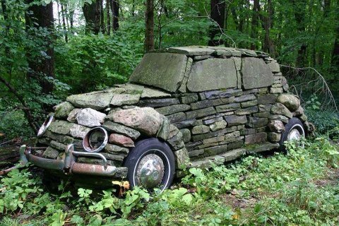
تحليل المخاطر
تحليل المخاطر risk analysis نهج وأداة..
.. تستخدم في إستعراض المخاطر المحتملة التي قد تؤثر على مشروع ..
.. ووضع حلول للتخفيف من أثرها.
وقد يؤثر هذا الإستعراض على قرار تنفيذ المشروع..
.. فيتم إيقافه في حال كون المخاطر كبيرة ويصعب تفاديها.

Slide 64
أركان تحليل المخاطر
المواد
الماكينات
العنصر البشري
الوقت
الطاقة
جودة المخرجات
كمية المخرجات

Slide 65
المواد
المخاطر المحتملة:
يمكن أن تصل الطلبية متأخرة.
يمكن أن تورد بمواصفات مختلفة.
يمكن أن لا تورد على الإطلاق.
يمكن أن تصل بكميات مختلفة.
كيف لنا أن نحد من خطر وضرر كل إحتمال من خلال:
منع وقوعه
التقليل من ضرره
إيجاد بديل

Slide 66
تحليل المخاطر - المواد
الخطة الوقائية | المخاطر
متابعة حثيثة | يمكن أن تصل الطلبية متأخرة
تكليف طرف ثالث لفحص الطلبية قبل شحنها | يمكن أن تورد بمواصفات مختلفة
إيجاد بديل | يمكن أن لا تورد على الإطلاق
تكليف طرف ثالث لفحص الطلبية قبل شحنها | يمكن أن تصل بكميات مختلفة

Slide 67
الماكينات
عدم توفر الماكينات المناسبة.
عدم توفر الملاحق المناسبة attachements.
عدم توفر قطع الغيار.
كثرة الأعطال والتوقفات.
صعوبة تشغيل بعض الماكينات.

Slide 68
تحليل المخاطر - الماكينات
الخطة الوقائية | المخاطر
توسيع رقعة البحث. | عدم توفر الماكينات المناسبة.
إختيار ماكينات قطعها متوفرة. | صعوبة توفير قطع الغيار
إختيار ماكينات قليلة الأعطال ومجربة | كثرة الأعطال والتوقفات
إختيار ماكينات سهلة التشغيل. | صعوبة تشغيل بعض الماكينات

Slide 69
العنصر البشري
عدم توفر العدد المطلوب.
عدم توفر الكفاءات المطلوبة.
تدني دافعية العمال.
كثرة الغياب.

Slide 70
تحليل المخاطر – العنصر البشري
الخطة الوقائية | المخاطر
تحسين وسائل الجذب للمصنع. | عدم توفر العدد المطلوب.
تحسين وسائل الجذب للكفاءات. | عدم توفر الكفاءات المطلوبة.
البحث في سبل رفع الدافعية. | تدني دافعية العمال.
البحث في أسباب والعمل على إزالتها. | كثرة الغياب.

Slide 71
عنصر الوقت
تأخير بدء الطلبية.
تأخير تسليم الطلبية.
إضاعة الوقت من قبل بعض الموردين.
الزبائن يطلبون مدة تنفيذ أصغر.

Slide 72
تحليل المخاطر – الوقت
الخطة الوقائية | المخاطر
التأكيد على البدء دون تأخير. | تأخير بدء الطلبية.
تعزيز جهد التخطيط. عدم إعطاء إلتزامات غير مدروسة. | تأخير تسليم الطلبية.
التعامل مع موردين ملتزمين. | إضاعة الوقت من قبل الموردين.
بناء طاقة إنتاجية مرنة قادرة على التعامل مع الطلبيات السريعة. | الزبائن يطلبون مدة تنفيذ أصغر.

Slide 73
نختم بمبادئ لبناء الدافعية
ثمانية مبادئ لبناء الدافعية - جون ادير

Slide 74
1- كن متحفزاً
ينبغي للذي يتولى تحفيز الآخرين أن يكون متحفزاً.
فلا يطلب من الآخرين حالة يفتقدها.
فيجب أن يكون مقتنعاً..
.. ومتحمساً للعمل المناط به.

Slide 75
2- إختر أشخاص لديهم القابلية للتحفز
تتراوح قابليات الأفراد للتحفيز.
ينبغي تعيين أشخاص لديهم قابلية عالية للتحفيز.
ولديهم رغبة وميل للمهمة.
ويحبون عملهم.

Slide 76
3- تعامل مع كل شخص كفرد
تفهم رغبات وقدرات وتطلعات كل فرد.
إدراك الفروقات الفردية.

Slide 77
4-ضع أهداف واقعية وتحدية
الأهداف ينبغي أن تكون قابلة للتحقيق
ولكنها تحتاج إلى جهد خاص لتنفيذها
.. وقدر من التحدي.

Slide 78
5-تذكر أن التقدم يحفز
تحقيق نجاحات ينعكس إيجاباً على معنويات الفريق
ويعزز دافعيتهم.

Slide 79
6- إبني بيئة محفزة
إبني ثقافة تقدر الأداء المتميز.
شجع العاملين على تقدير المتميزين.
ضع نظم وتعليمات تيسر الإنجاز.
إبني بيئة يظهر فيها المتميزون.

Slide 80
7- كافئ بإنصاف
تبني نظام تحفيز مادي.
نظام مكافئات.
طبق هذه النظم وفق أُسس منصفه.

Slide 81
8- أمنح التكريم والتقدير
Recognition
التحغيز المعنوي.
التكريم.
توجيه كلمات التشجيع.
الإعتراف بالتميز وإشهاره.
موظف الشهر.
رسالة شكر وتقدير.
www.leadershipdimensions.org

